Slide 1
МАТЕМАТИКА
6 КЛАС

Slide 2




ТЕМА УРОКУ
РОЗВ’ЯЗУВАННЯ
РІВНЯНЬ ТА ЗАДАЧ ЗА ДОПОМОГОЮ РІВНЯНЬ
2025
2020
2015
2010

Slide 3


РОЗВ’ЯЖЕМО РІВНЯННЯ

Slide 4


РОЗВ’ЯЖЕМО РІВНЯННЯ

Slide 5
ВАЖЛИВО ЗНАТИ
СХЕМА РОЗВ’ЯЗУВАННЯ ЗАДАЧ ЗА ДОПОМОГОЮ РІВНЯНЬ:
Уважно декілька разів прочитати і вивчити умову задачі.
Зробити скорочений запис або таблицю умови задачі.
Позначити за х одну з невідомих величин (меншу), виходячи із запитання задачі.
Виразити всі інші невідомі величини через х.
Скласти рівняння.
Розв'язати це рівняння і перевірити знайдені корені рівняння на відповідність умові задачі (повертаємось до позначених невідомих величин).
Записати відповідь задачі.

Slide 6
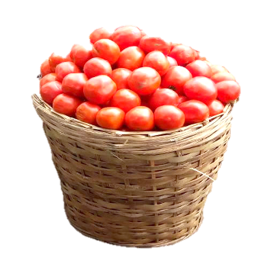
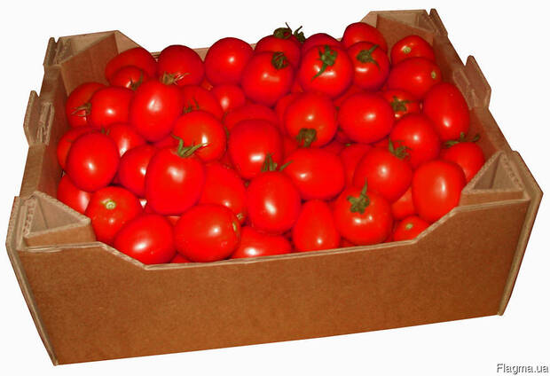
ПРИКЛАД. ЗАПИШІТЬ В ЗОШИТ
Задача № 1
У кошику було на 2 кг помідорів більше, ніж у ящику. Скільки помідорів у кошику, якщо всього було 18 кг помідорів?
Розв’язання:
Кошик: ?, на 2 кг більше, ніж
Ящик: ?
Найменше помідорів було у ящику, тому:
нехай х кг – це вага помідорів у ящику, тоді (х + 2) кг – вага помідорів у кошику.
Маємо рівняння:
х + х + 2 = 18
2х + 2 = 18
2х = 18 – 2
2х = 16
х = 16 : 2
х = 8
18 кг
Повертаємося до позначень:
х – це вага помідорів у ящику, тому у ящику було 8 кг помідорів;
х + 2 = 8 + 2 = 10 кг, отже 10 кг помідорів у кошику.
Відповідь: 10 кг помідорів було у кошику.

Slide 7
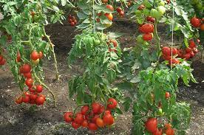
ПРАЦЮЄМО В ЗОШИТІ
Задача № 2
Батько із сином посадили 108 кущів помідорів, причому батько посадив у 2 рази більше, ніж син. Скільки кущів помідорів посадив син?
Розв’язання:
Батько: ?, у 2 рази більше, ніж
Син: ?
Найменше кущів посадив син, тому:
нехай х – це кількість кущів, які посадив син, тоді 2∙х – кількість кущів, які посадив батько.
Маємо рівняння:
х + 2х = 108
3х = 108
х = 108 : 3
х = 36
108 кущів
Повертаємося до позначень:
Отже син посадив 36 кущів,
а батько: 2 ∙ х = 2 ∙ 36 = 72 кущі
Відповідь: син посадив 36 кущів помідорів.

Slide 8

ПРАЦЮЄМО В ЗОШИТІ
Задача № 3
Валентин подарував Валентині троянди й орхідеї, причому орхідей було в 4 рази менше, ніж троянд. Скільки троянд подарував Валентин, якщо відомо, що їх було на 51 більше, ніж орхідей?
Розв’язання:
Троянди: ?,
Орхідеї: ?, у 4 рази менше, ніж
Найменше було орхідей, тому:
нехай х – це кількість орхідей, яких у 4 рази менше, отже троянд у 4 рази більше,
тоді 4∙х – кількість троянд. Оскільки за умовою задачі троянд на 51 більше, ніж орхідей.
Маємо рівняння:
4х - х = 51
3х = 51
х = 51 : 3
х = 17
на 51 більше троянд
Повертаємося до позначень:
Отже орхідей було 17,
а троянд: 4 ∙ х = 4 ∙ 17 = 68.
Відповідь: Валентин подарував 68 троянд.

Slide 9
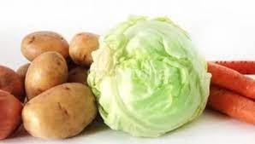
ПРАЦЮЄМО В ЗОШИТІ
Задача № 4
Зібрали 762 кг овочів: картоплі, капусти і моркви, причому картоплі зібрали
в 3 рази більше, ніж моркви, а капусти — на 177 кг більше, ніж моркви.
Скільки зібрали кілограмів овочів кожного виду?
РОЗВ’ЯЗАННЯ:
картопля - ?, в 3 рази більше, ніж моркви,
капуста - ?, на 177 кг більше, ніж моркви,
морква - ?,
3 ∙ х
х + 177
762 кг
х (так, як її зібрали найменше)
Маємо рівняння:
3х + х + 177 + х = 762
5х + 177 = 762
5х = 762 - 177
5х = 585
х = 585 : 5 х = 117
Повертаємося до позначень:
Отже , якщо ми приймали за х - моркву, то її вага буде 117 кг.
Обчислюємо картоплю і капусту:
3х = 3 · 117 = 351 (кг) картоплі;
2) х + 177 = 117 + 177 = 294 (кг) капусти.
Відповідь: 117 кг моркви, 351 кг картоплі, 294 кг капусти.

Slide 10
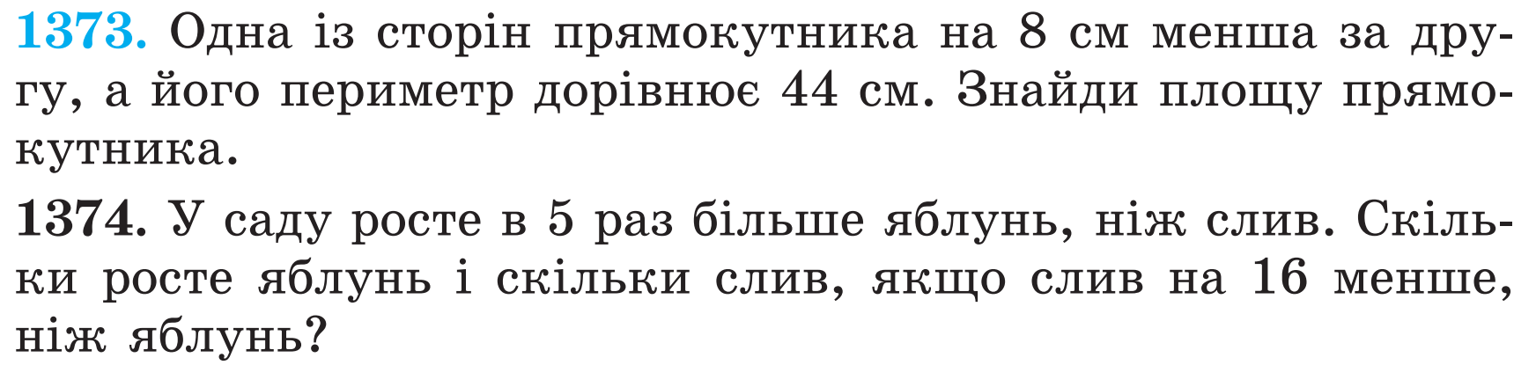
ДОМАШНЄ ЗАВДАННЯ
Задача.
На заводі в трьох цехах працює 626 чоловік. У першому цеху працює у 2 рази більше людей, ніж у другому, а в третьому – на 142 чоловіка більше, ніж у другому. Скільки чоловік працює у кожному цеху?

Slide 11





ДЯКУЮ ВАМ ЗА УРОК!

